Slide 1
Representação em Árvore
Universidade Federal do Piauí - UFPI
Centro de Tecnologia - CT
Programa de Pós-Graduação em Engenharia Elétrica - PPGEE
Clésio Gonçalves
Lucas Marques

Slide 2
Representação em Árvore
Introdução
Mutação para representação em árvore
Recombinação para representação em árvore
Representação de um problema prático

Slide 3
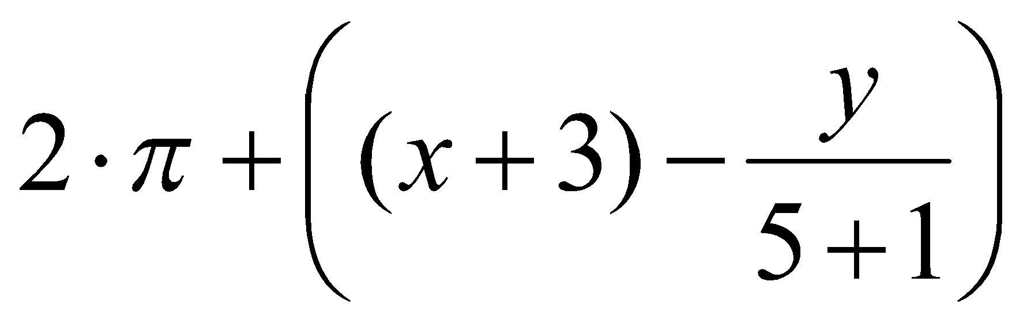
Introdução
Árvores estão entre as estruturas mais gerais de representação de objetos na computação
Fórmula aritmética:
Fórmula lógica: (x ∧ true) → (( x ∨ y ) ∨ (z ↔ (x ∧ y)))
Programa:
i =1;
while (i < 20)
{
i = i +1
}

Slide 4
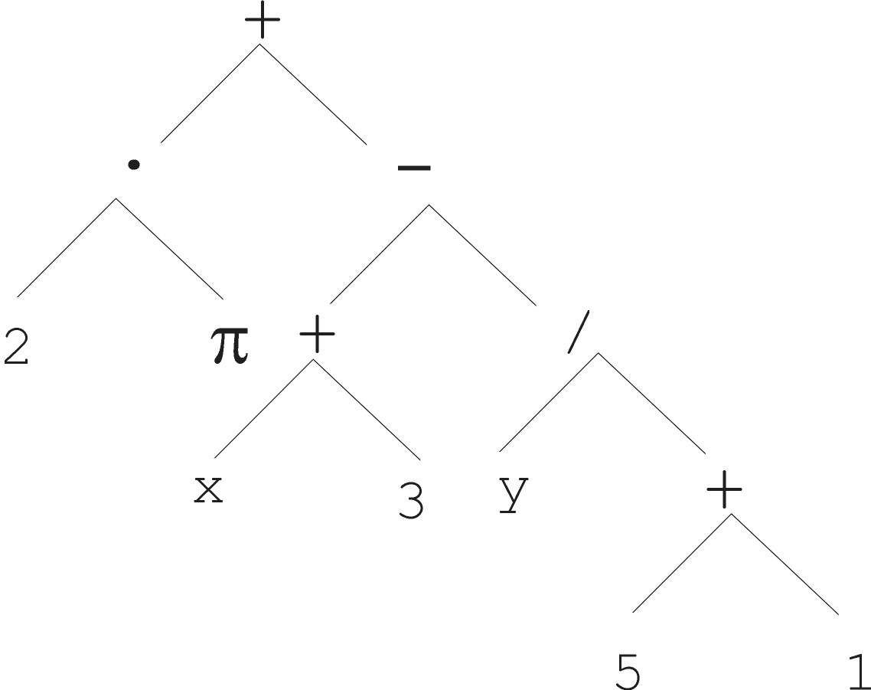
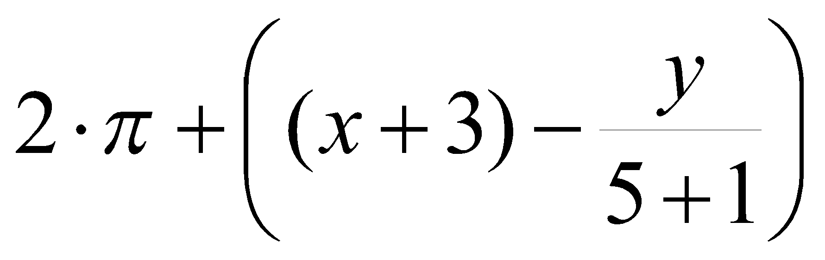
Introdução

Slide 5
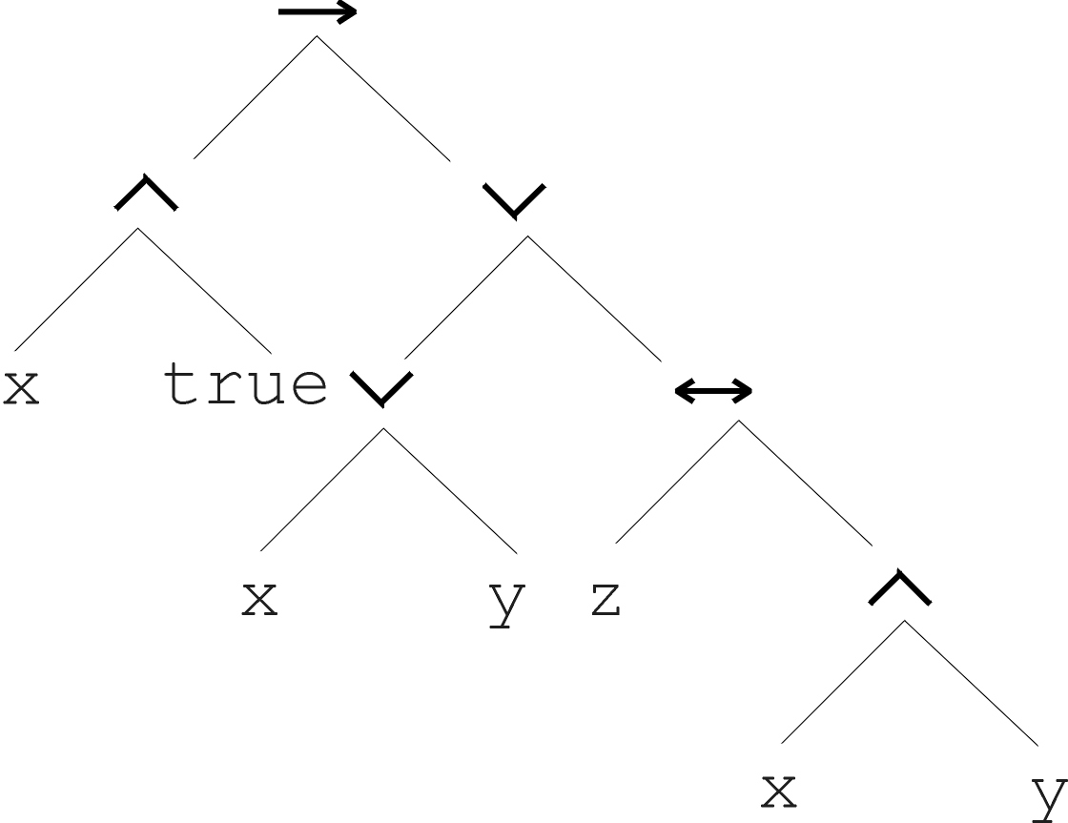
Introdução
(x ∧ true) → (( x ∨ y ) ∨ (z ↔ (x ∧ y)))

Slide 6
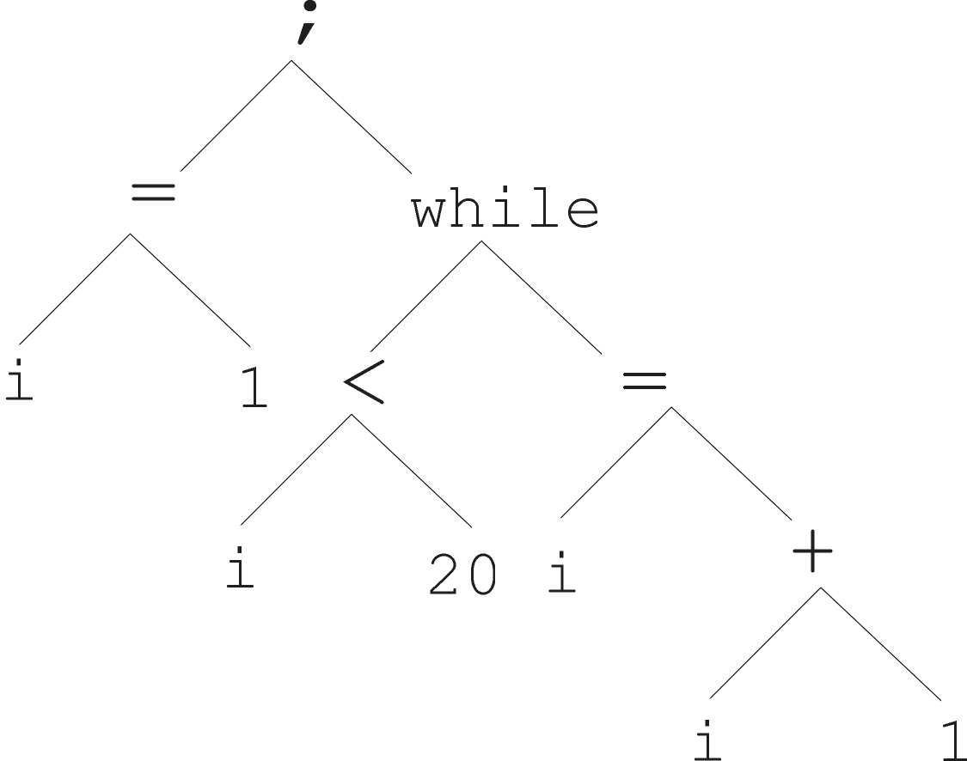
Introdução
i =1;
while (i < 20)
{
i = i +1
}

Slide 7

Introdução
Cromossomos em forma de árvore são estruturas não lineares
Árvores em programação genética podem variar em profundidade e largura
A sintaxe das árvores ou a sintaxe das expressões simbólicas podem ser definidas como:
Um conjunto de funções F (nós internos)
Um conjunto de terminais T (folhas)

Slide 8
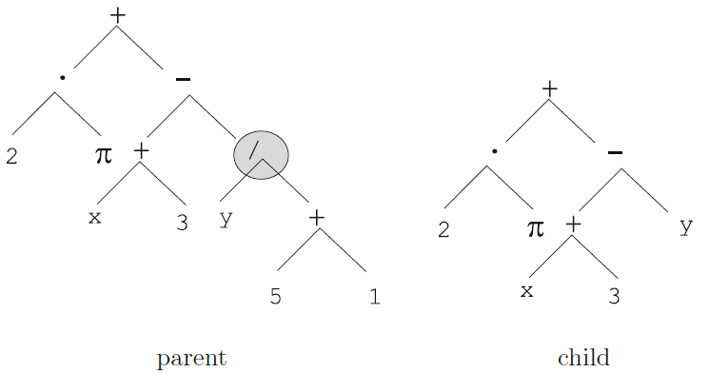
Mutação para representação em árvore
Implementação mais comum de mutação:
seleciona um nó aleatoriamente da árvore
substitui a subárvore do nó selecionado por uma árvore gerada aleatoriamente

Slide 9
Mutação para representação em árvore
O tamanho (profundidade da árvore) da prole pode exceder o tamanho da árvore pai
Koza (1992) recomenda definir uma taxa de mutação em 0%
Banzhaf et al. (1998) recomendada uma pequena taxa de 5%
Motivo: crossover tem um grande efeito de embaralhamento

Slide 10
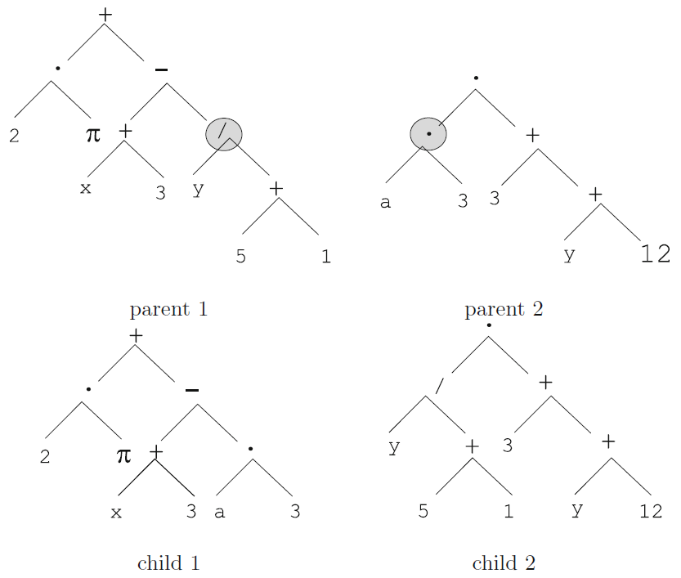
Recombinação para representação em árvore
A implementação mais comum é o cruzamento de subárvore:
seleciona dois nós aleatoriamente nos pais fornecidos
troca as subárvores dos nós selecionados, criando duas árvores filhas
O tamanho dos filhos pode exceder o dos pais

Slide 11
Representação de um problema prático
CZAJKOWSKI, Marcin; KRETOWSKI, Marek. The role of decision tree representation in regression problems – An evolutionary perspective. Applied Soft Computing, v. 48, p. 458-475, 2016.
Uma árvore de regressão é um tipo de árvore de decisão que pode ser aplicada para resolver problemas de regressão
O artigo utiliza um conjunto de dados artificiais e reais que mostram a importância da representação da árvore de regressão em termos de minimização de erros (precisão na predição) e tamanho da árvore

Slide 12
Representação de um problema prático
O artigo se concentra em árvores de regressão induzidas pela evolução
As soluções candidatas que constituem a população são inicializadas de forma aleatória
Em seguida, são aplicadas mutações e cruzamentos (recombinação)
Ao final, usando o EA, o melhor indivíduo é encontrado

Slide 13
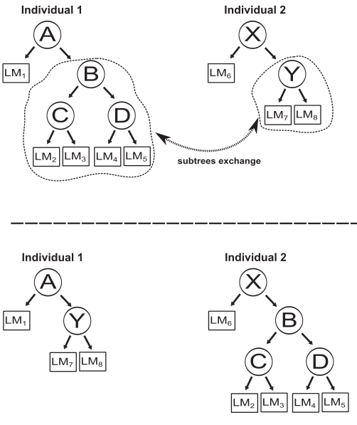
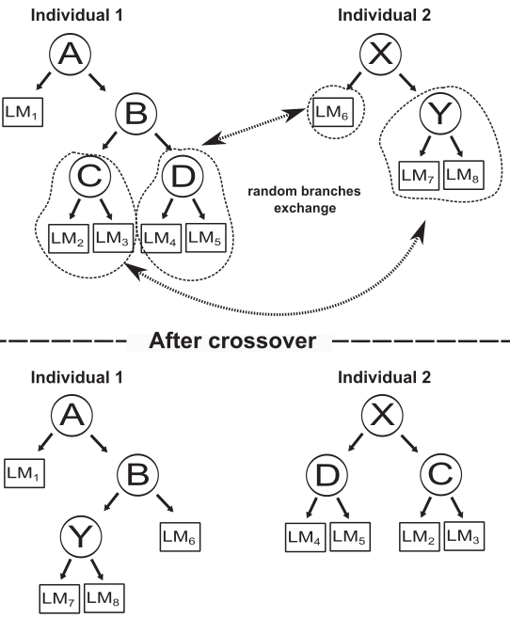
Representação de um problema prático
São realizadas várias operações de crossover

Slide 14
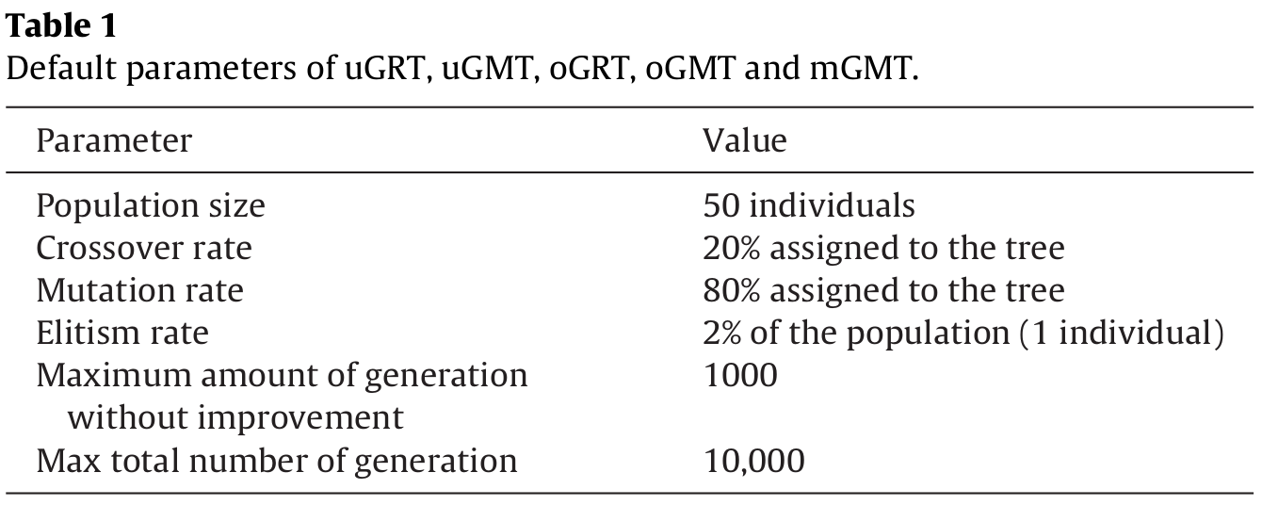
Representação de um problema prático
São analisadas cinco algoritmos evolutivos - representados em árvores
O ajuste de parâmetros para EAs é uma tarefa difícil

Slide 15
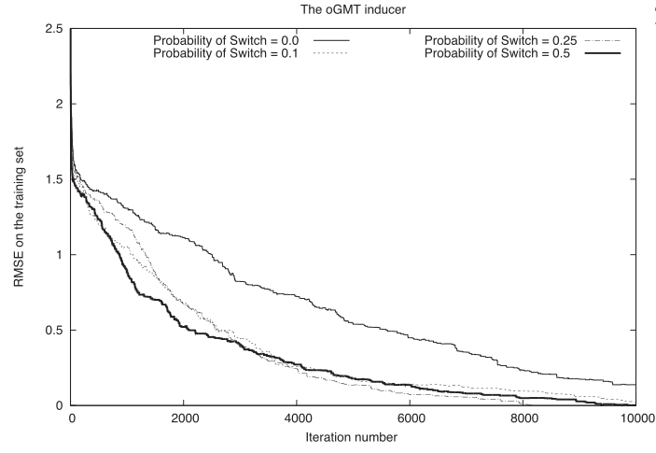
Representação de um problema prático
Probabilidade de mudança na representação do nó

Slide 16
Representação de um problema prático
Esse artigo mostra diferentes representações da árvore de decisão aplicada a problemas de regressão
A representação em árvore desempenha um papel importante no modelo de previsão final
Todos os cinco algoritmos evolutivos analisados apresentam melhor desempenho geral ao utilizar a representação em árvore

Slide 17
Representação em Árvore
Universidade Federal do Piauí - UFPI
Centro de Tecnologia - CT
Programa de Pós-Graduação em Engenharia Elétrica - PPGEE
Clésio Gonçalves
Lucas Marques

